Slide 1
Towards Accurate and Robust Domain Adaptation
Presented by Wuhao Ran
2026.08.02

Slide 2
汇报内容：
阅读TTA论文
总结之前在扩散TTA遇到的问题
修改论文初稿+润色结构图
后续行动规划

Slide 3
1
阅读TTA论文

Slide 4
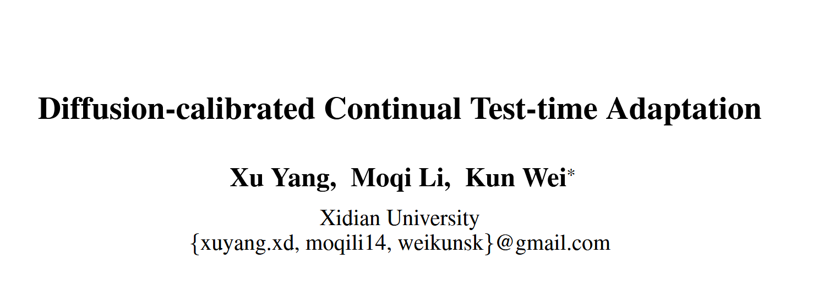
论文题目：Diffusion-calibrated Continual Test-time Adaptation
论文来源： AAAI
论文地址： https://ojs.aaai.org/index.php/AAAI/article/view/39989

Slide 5
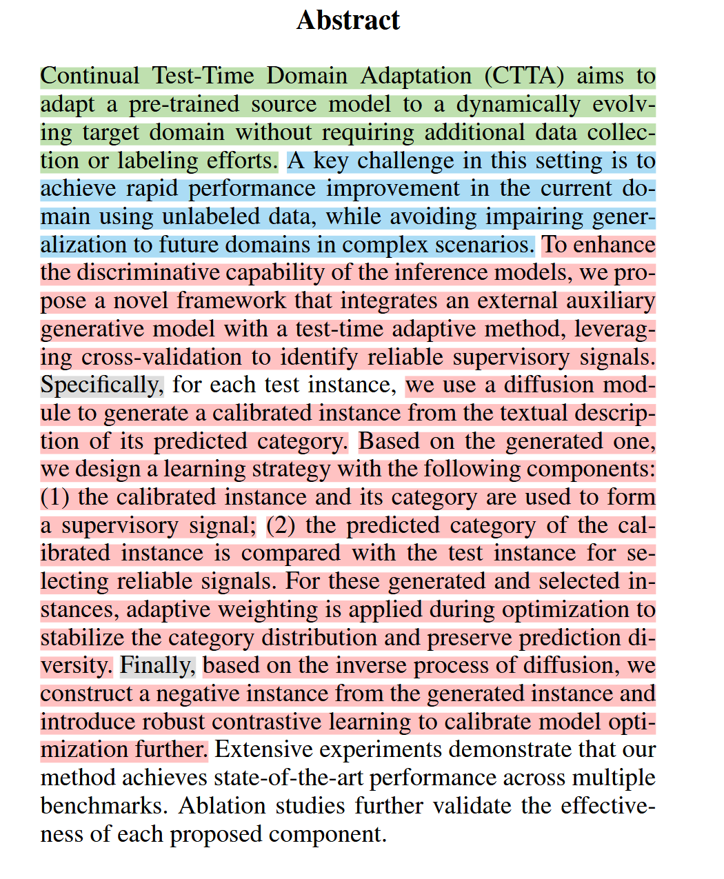
1
https://ojs.aaai.org/index.php/AAAI/article/view/39989

Slide 6
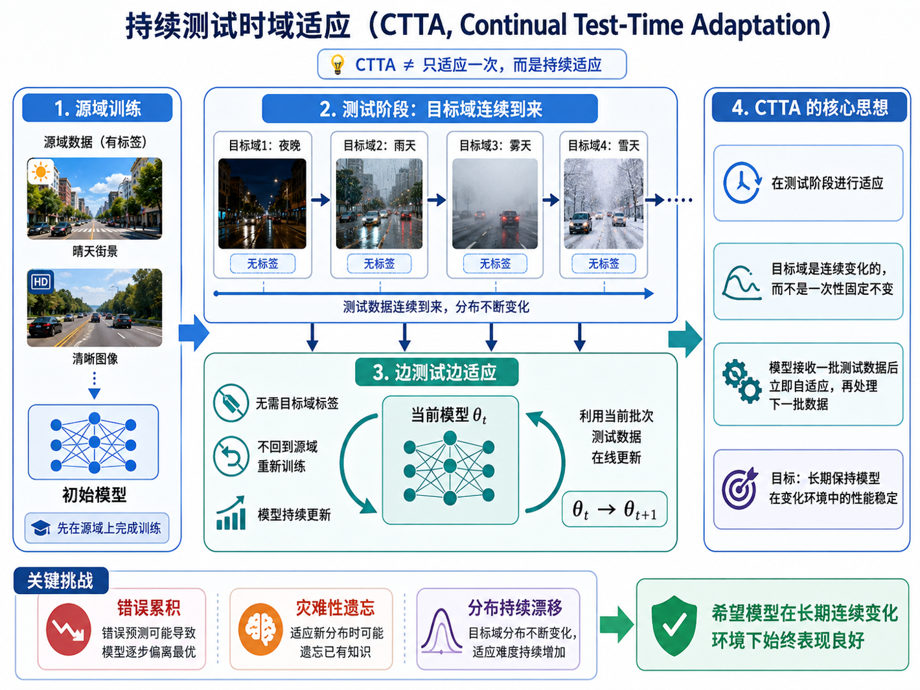
1
论文想解决什么问题？
论文考虑的CTTA场景是：
已有一个在源域训练好的分类模型；
测试阶段无法访问源域数据；
目标域样本没有标签；
目标域分布还会随时间连续变化；
模型需要一边预测，一边利用当前测试数据在线更新。
现有TTA/CTTA方法通常直接使用模型预测结果作为伪标签，或者通过最小化预测熵来更新模型，但存在三个相互关联的问题：
第一，伪标签噪声严重。
模型在域偏移图像上的预测本身可能错误，如果直接拿错误预测监督模型，会形成“错误预测—错误更新—产生更多错误预测”的循环。
第二，错误会随持续适应不断累积。
普通TTA在固定目标域中可能有效，但当目标域不断变化时，模型容易发生性能波动、模型崩溃或灾难性遗忘。
第三，适应当前域与泛化未来域之间存在冲突。
模型如果过度拟合当前目标域，尤其是一个类别分布较窄的目标域，就可能损害对后续目标域的泛化能力。因此，CTTA需要同时兼顾当前域适应能力、历史知识保持能力和抗噪声能力。
https://ojs.aaai.org/index.php/AAAI/article/view/39989

Slide 7
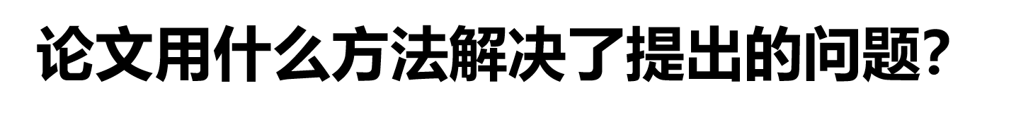
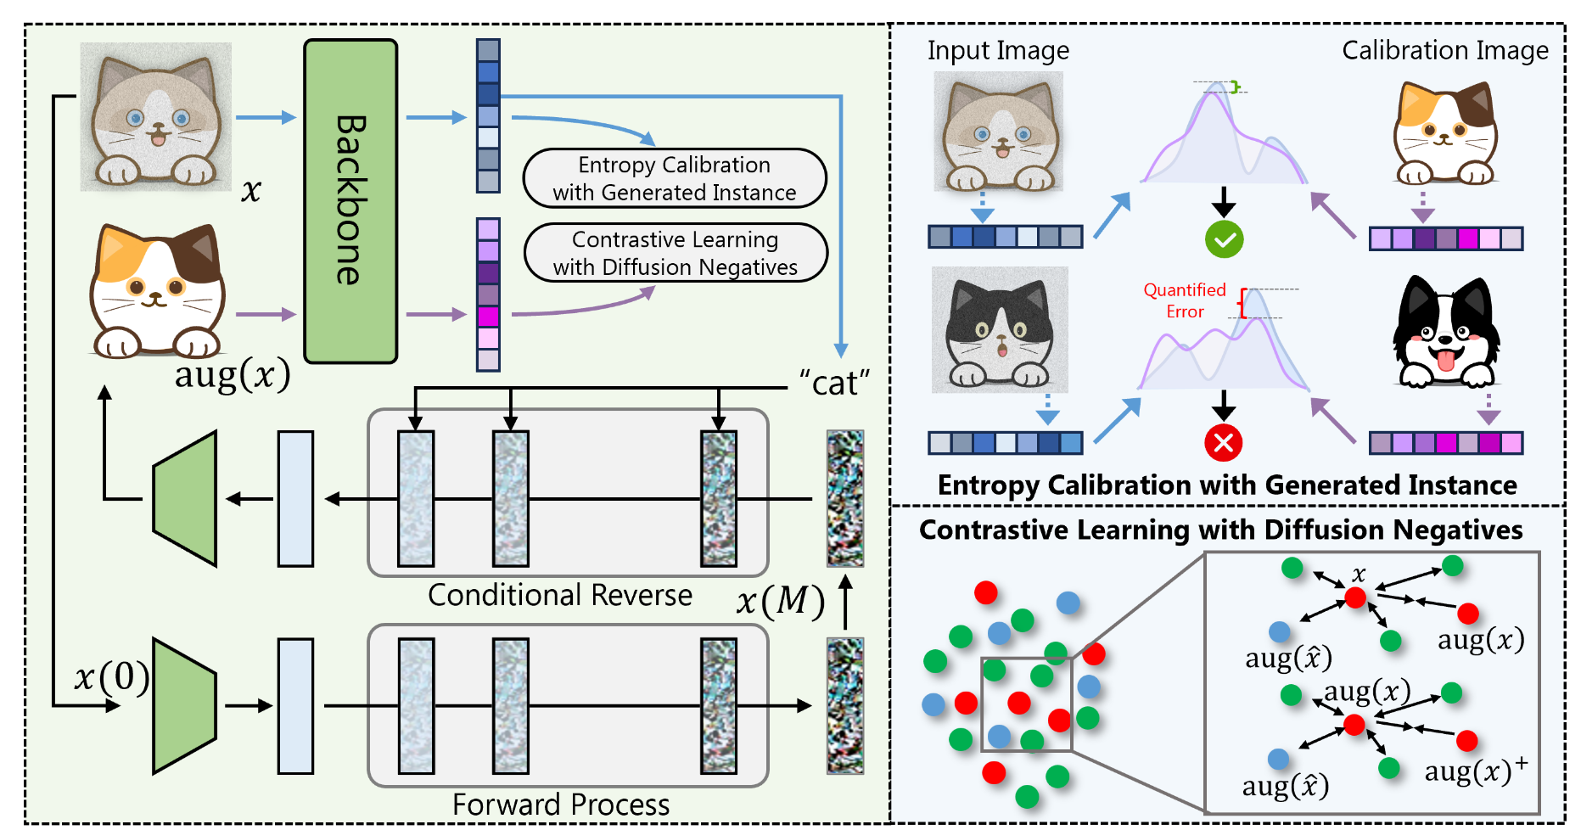
论文提出了一个扩散校准持续测试时适应框架，核心思想是不直接完全相信分类模型生成的伪标签，而是利用外部预训练扩散模型生成一个“校准样本”，通过原始测试样本与校准样本之间的预测一致性判断伪标签是否可靠，同时利用扩散过程构造困难负样本，进一步增强模型判别能力。
https://ojs.aaai.org/index.php/AAAI/article/view/39989

Slide 8
论文做了哪些实验？
源域数据集：CIFAR-10、CIFAR-100、ImageNet
连续目标域数据集：CIFAR-10-C、CIFAR-100-C、ImageNet-C
每个目标域数据集包含：
15种图像腐蚀类型；
每种腐蚀包含5个严重程度；
主要实验使用最高严重程度5；
CIFAR-10-C和CIFAR-100-C每种腐蚀使用10,000张图像；
ImageNet-C每种腐蚀使用5,000张图像。
实验采用在线CTTA设置：
不同腐蚀域依次到达，而不是单独适应每个域；
每个测试样本只能用于更新一次；
模型处理完当前腐蚀域后，继续用更新后的模型处理下一个腐蚀域。
分类骨干网络(模型):ResNet、ViT-base
https://ojs.aaai.org/index.php/AAAI/article/view/39989

Slide 9
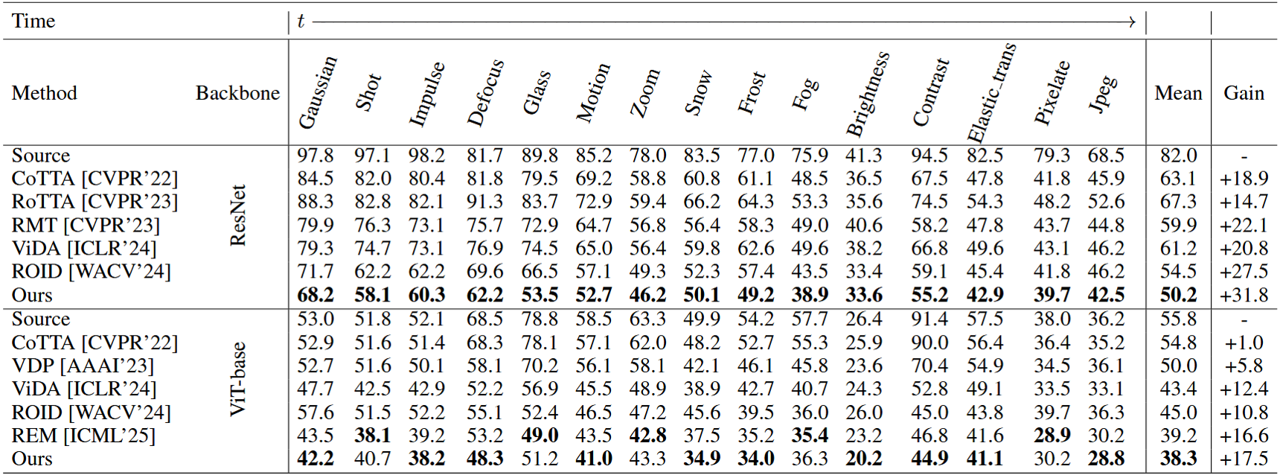
Table 1
https://ojs.aaai.org/index.php/AAAI/article/view/39989

Slide 10
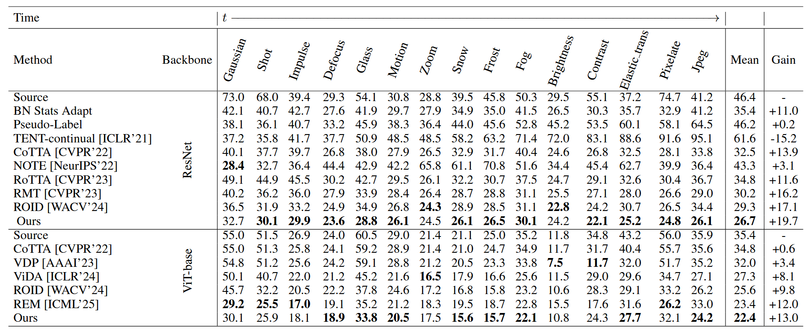
Table 2
https://ojs.aaai.org/index.php/AAAI/article/view/39989

Slide 11
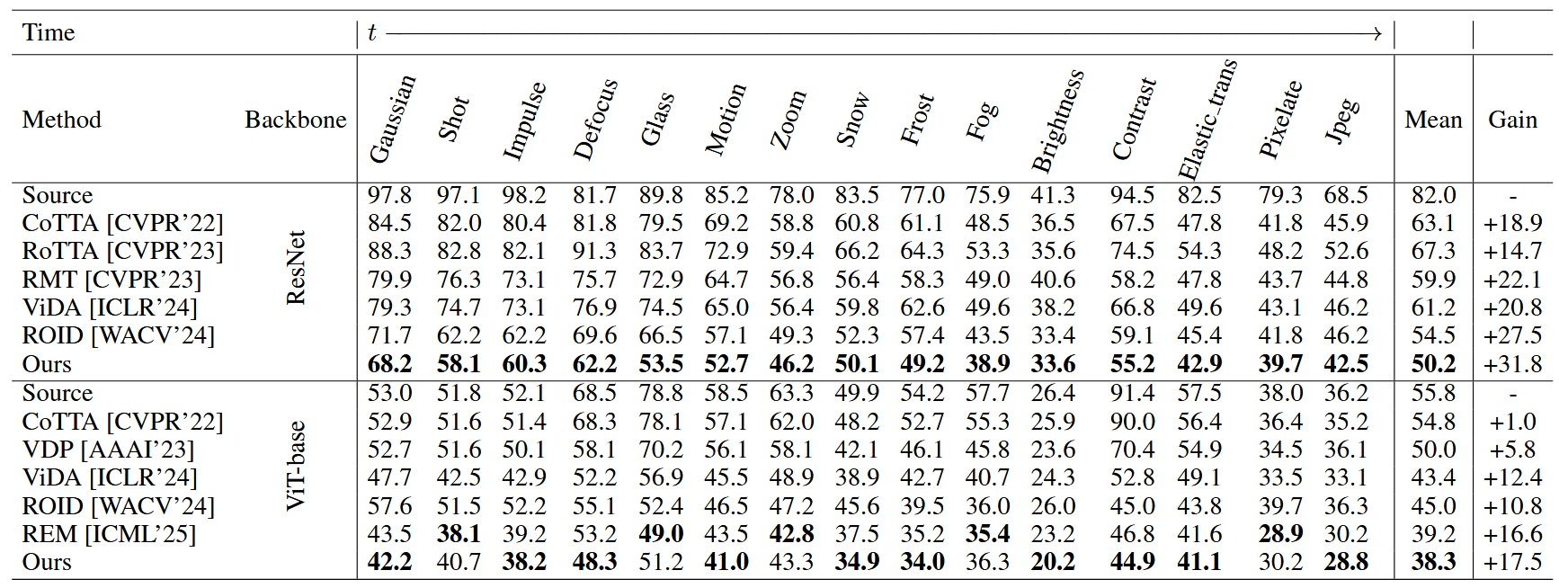
https://ojs.aaai.org/index.php/AAAI/article/view/39989

Slide 12
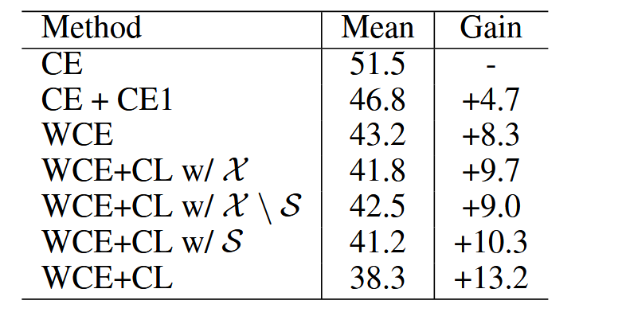
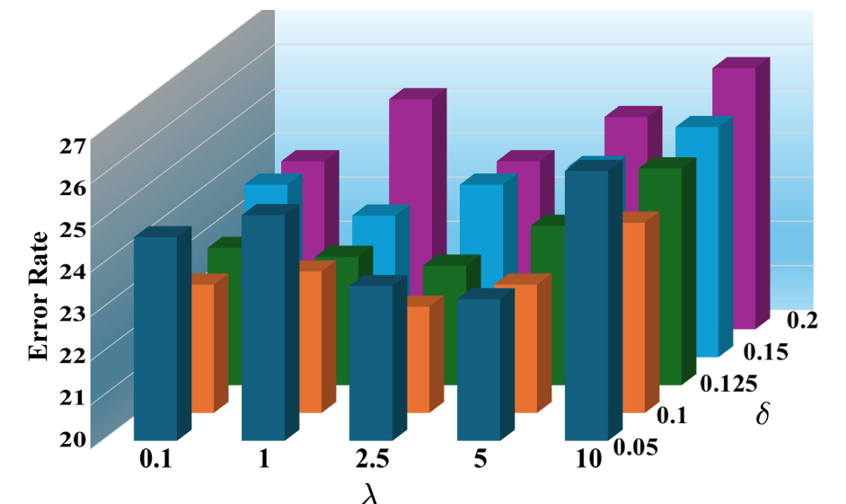
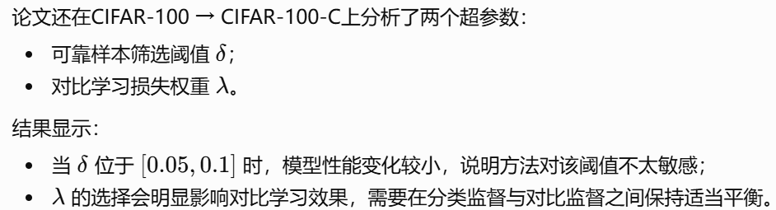
消融实验分别验证了：
扩散校准样本有效；
可靠监督筛选有效；
类别多样性加权有效；
扩散负样本对比学习有效。
https://ojs.aaai.org/index.php/AAAI/article/view/39989

Slide 13
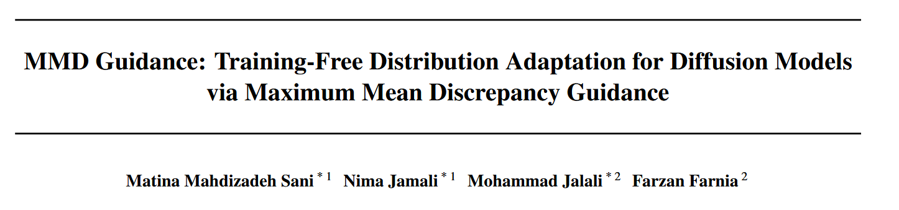
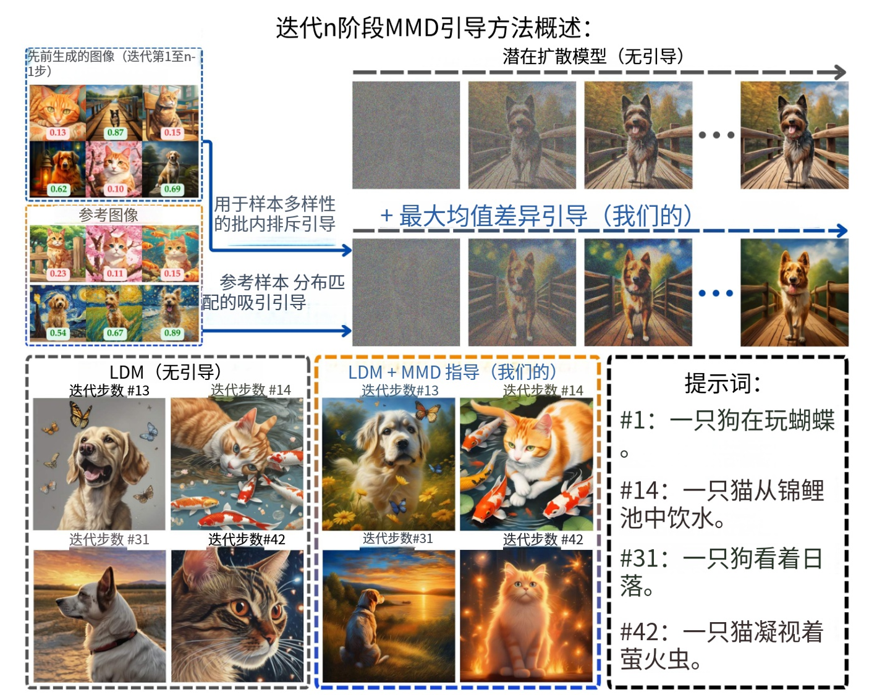
https://www.semanticscholar.org/reader/76e3fc03b37e40c78d0d5d53665cc5011cb12d6e

Slide 14
2
总结之前在扩散TTA遇到的问题

Slide 15
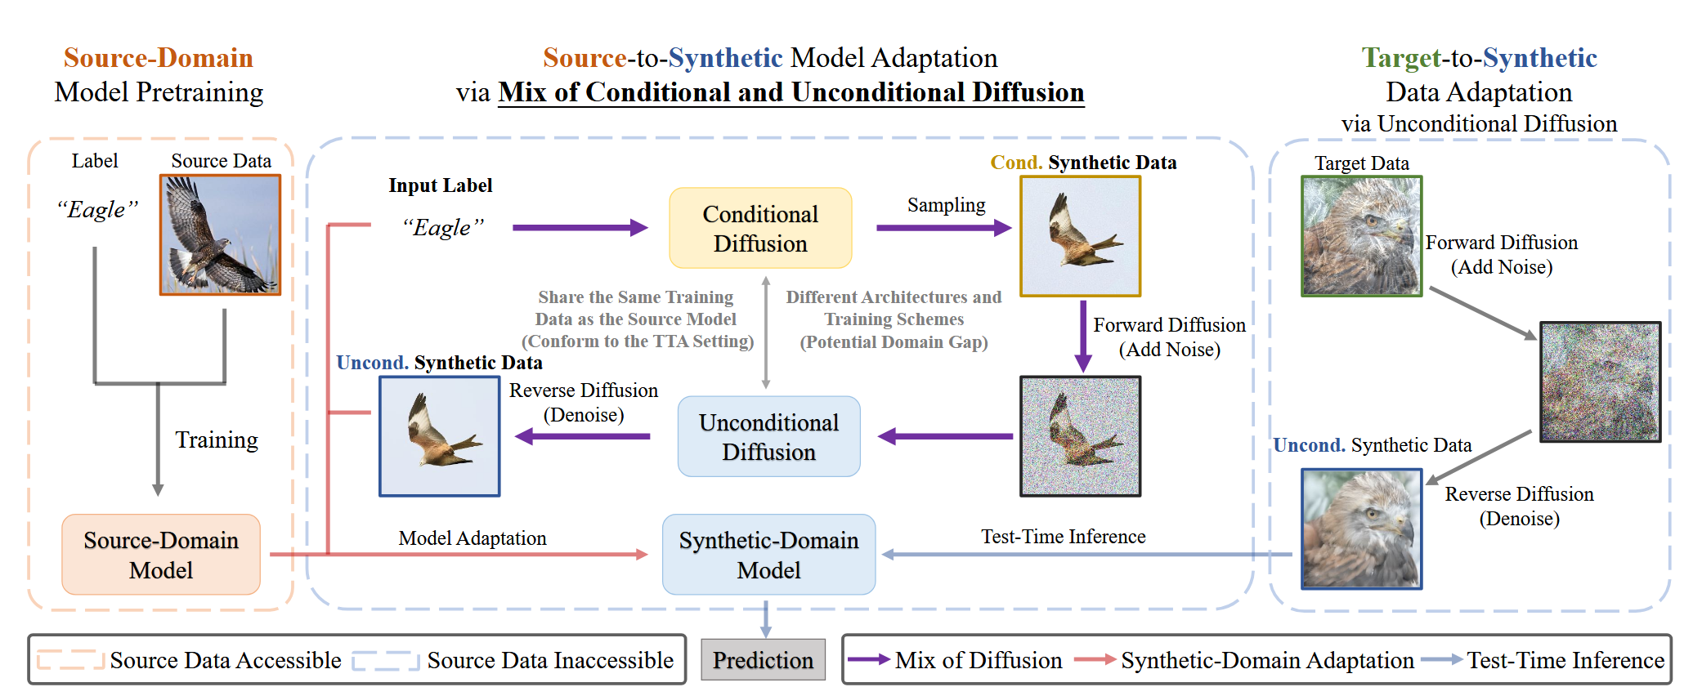
2
经历三次扩散过程，非常耗时
1. DiT 条件生成
2. ADM 重新合成和对齐
3.目标图像经过 ADM 加噪和去噪
sda报告了完整实验使用 8 张 A100，4060合成图像(源域和目标域都要合成)非常耗时

Slide 16
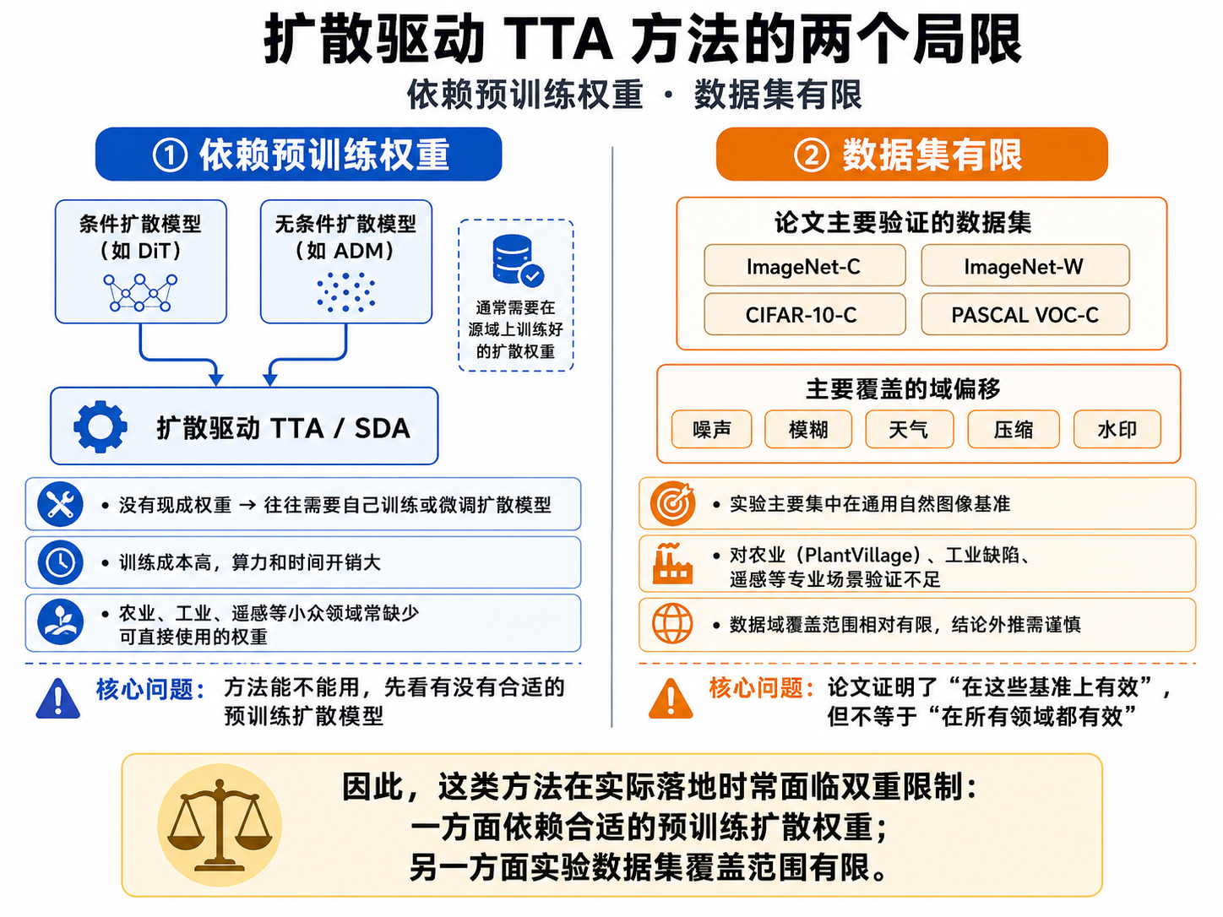
依赖预训练权重，数据集有限
SDA 默认源域和目标域具有相同标签空间，是典型的 closed-set TTA。新增类别、开放集、类别增量并没有被解决。目标偏移最好是噪声、模糊、天气、风格、水印等不改变语义的Covariate Shift(协变量偏移)，如果目标域包含新类别或严重结构变化，扩散过程可能改变标签语义。

Slide 17
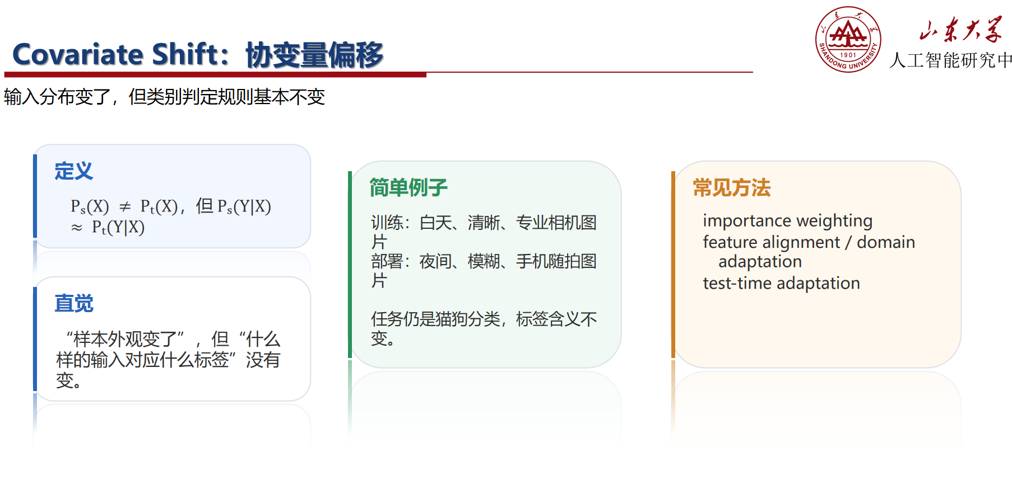

Slide 18
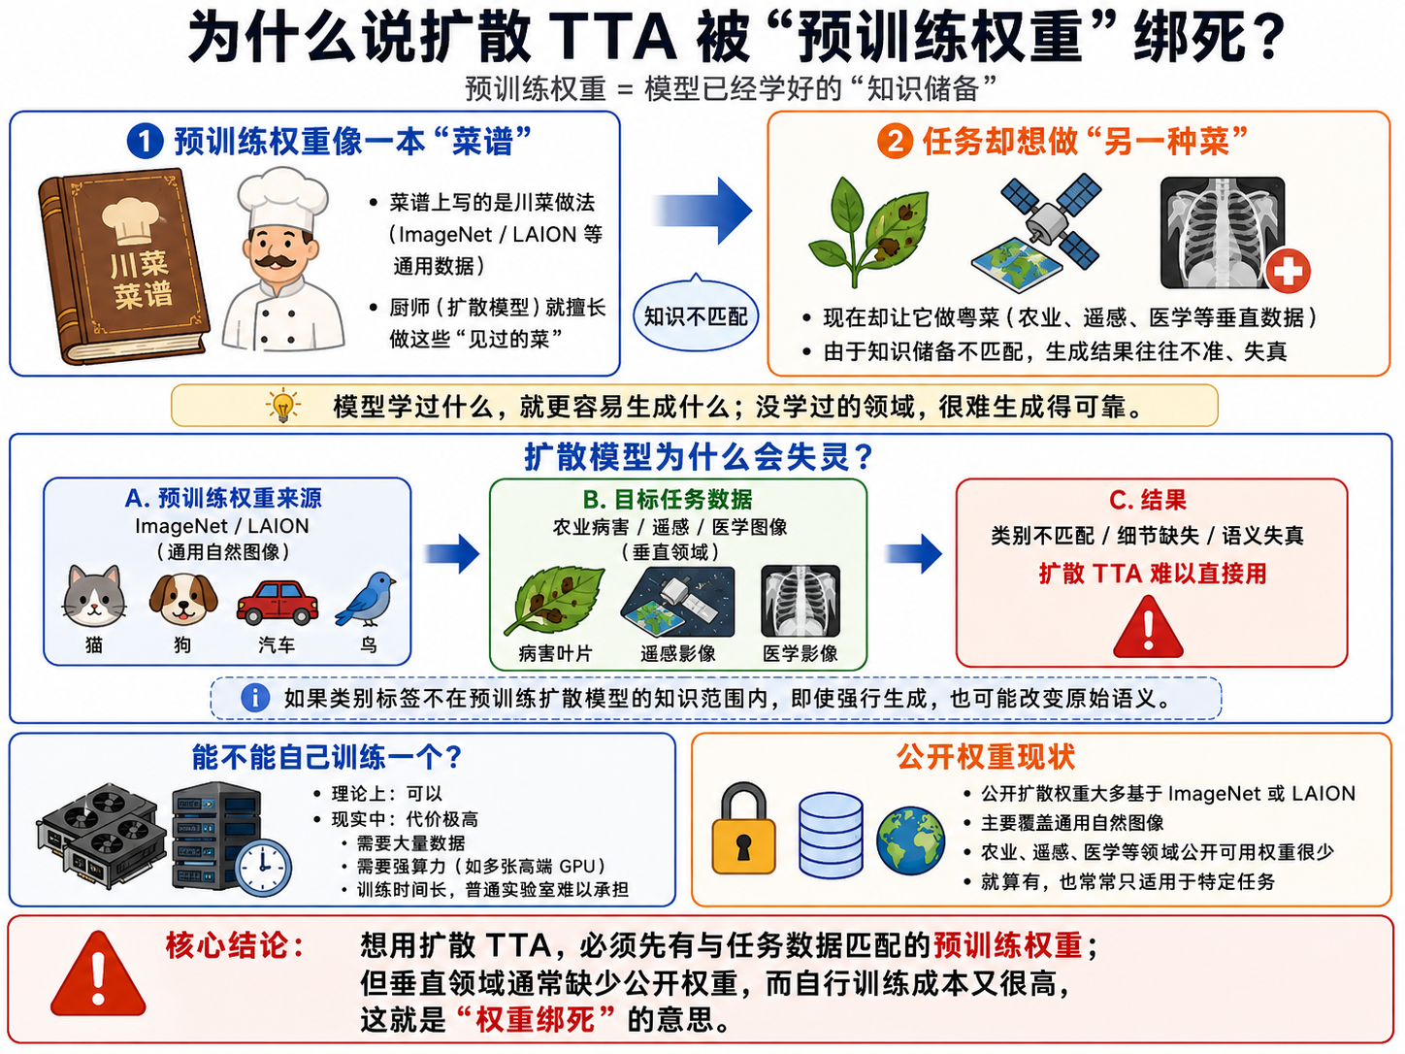
ImageNet DiT只能按照其1000个已学类别生成图像；蛋糕图片虽然可以进入无条件扩散过程，但如果DiT和分类器的标签空间里没有“蛋糕”，SDA既不能可靠生成蛋糕合成数据，也不能最终输出“蛋糕”类别。

Slide 19
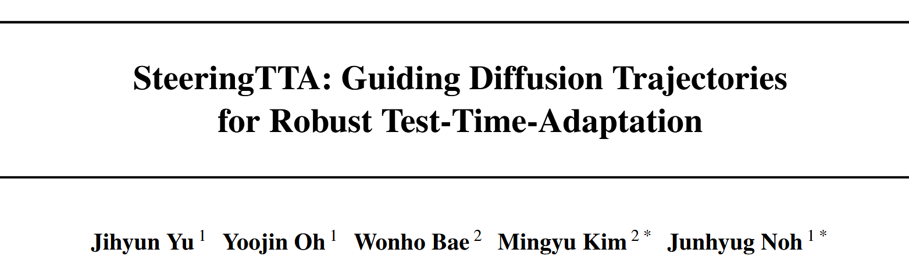
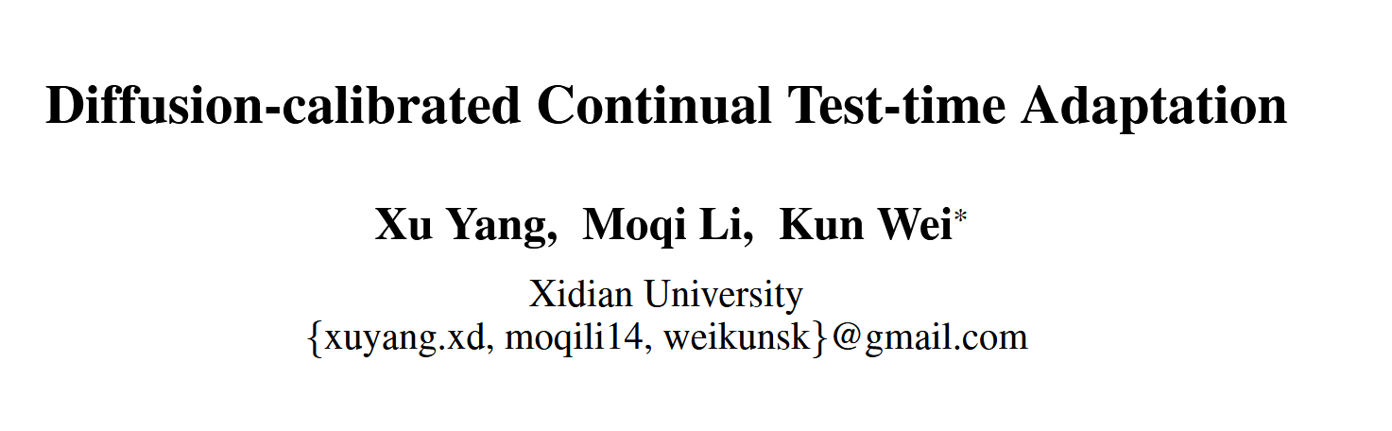
相关扩散驱动TTA并未公开代码，复现困难

Slide 20
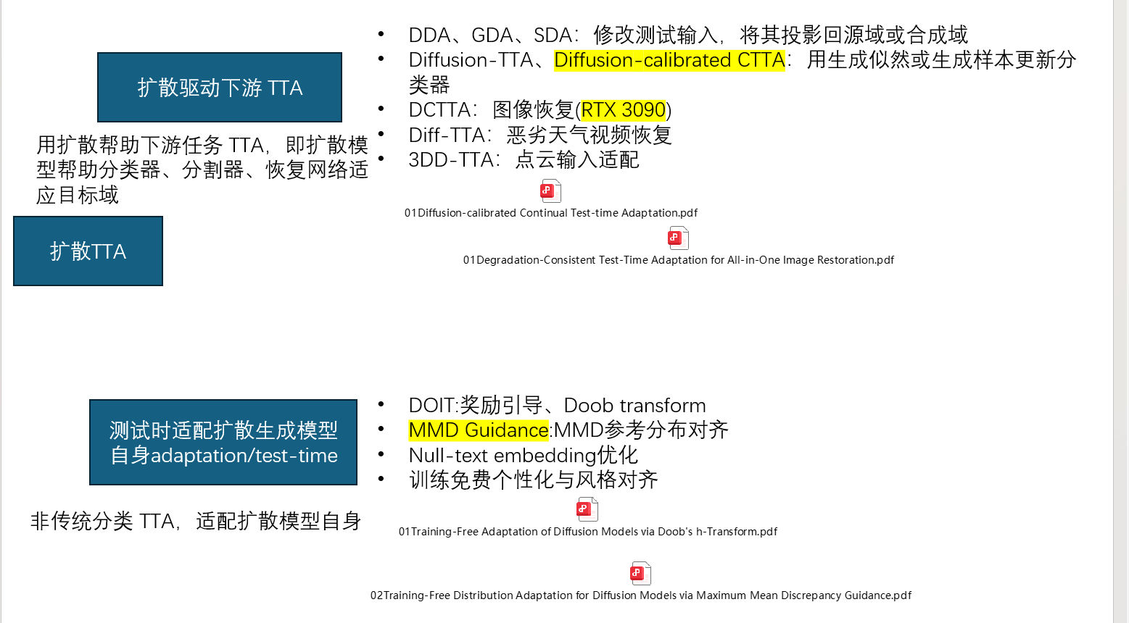
26年扩散驱动TTA并非主流

Slide 21
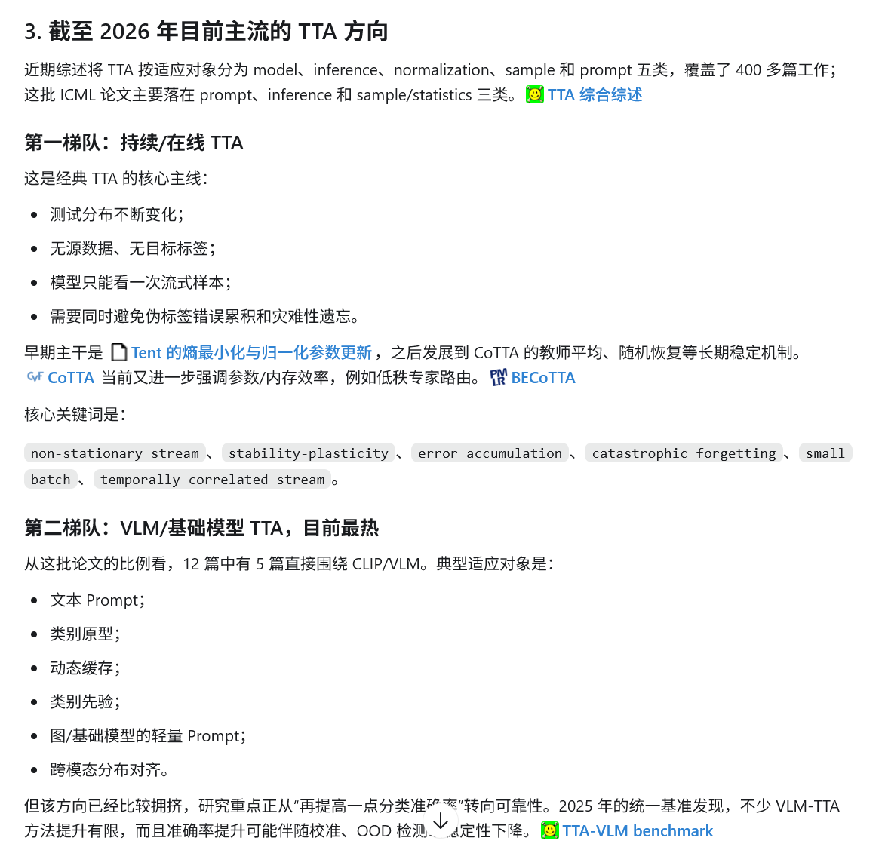
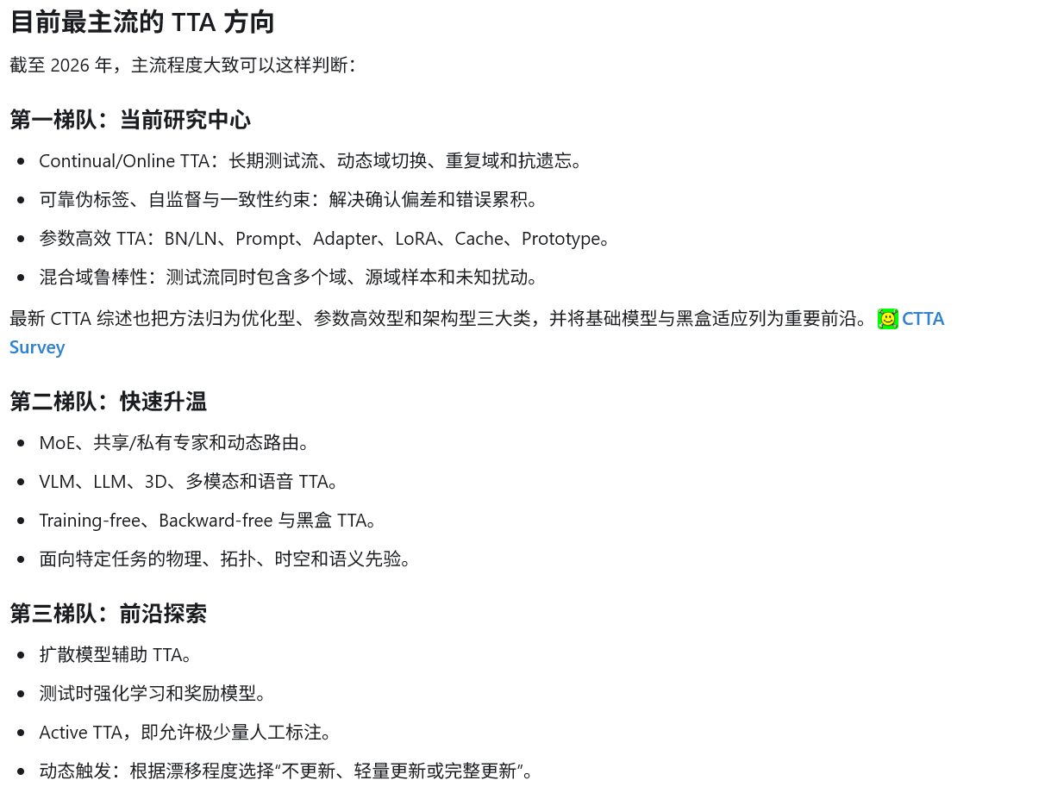
ICML
AAAI

Slide 22
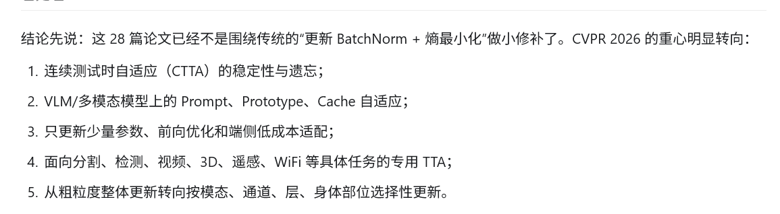
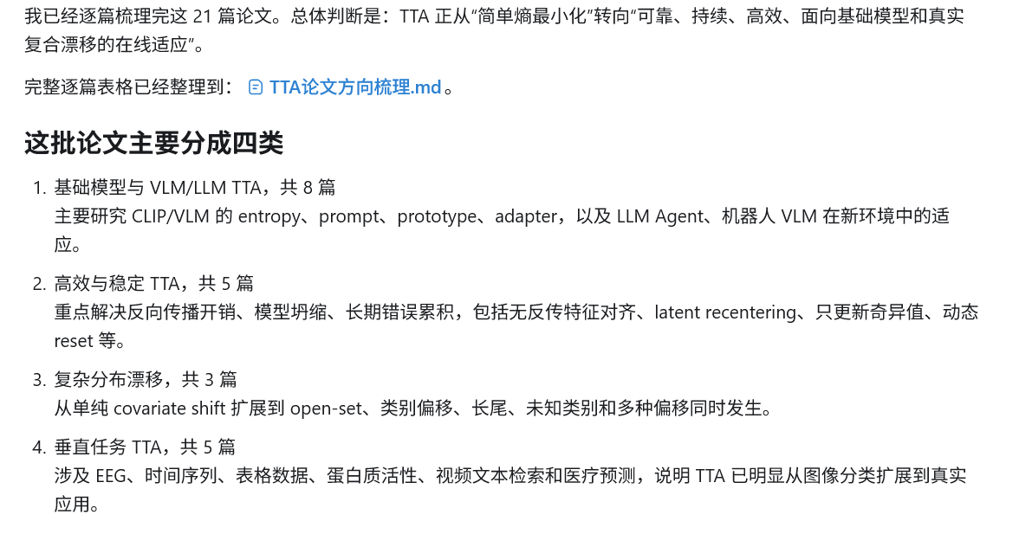
CVPR
ICLR

Slide 23
3
修改论文初稿+润色结构图

Slide 24
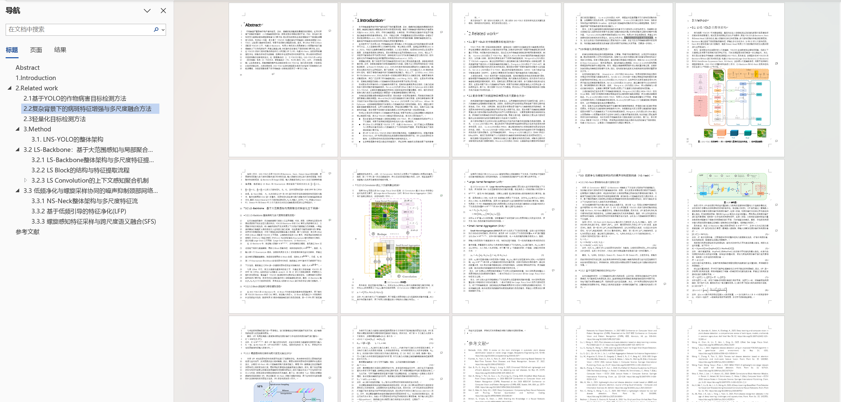

Slide 25
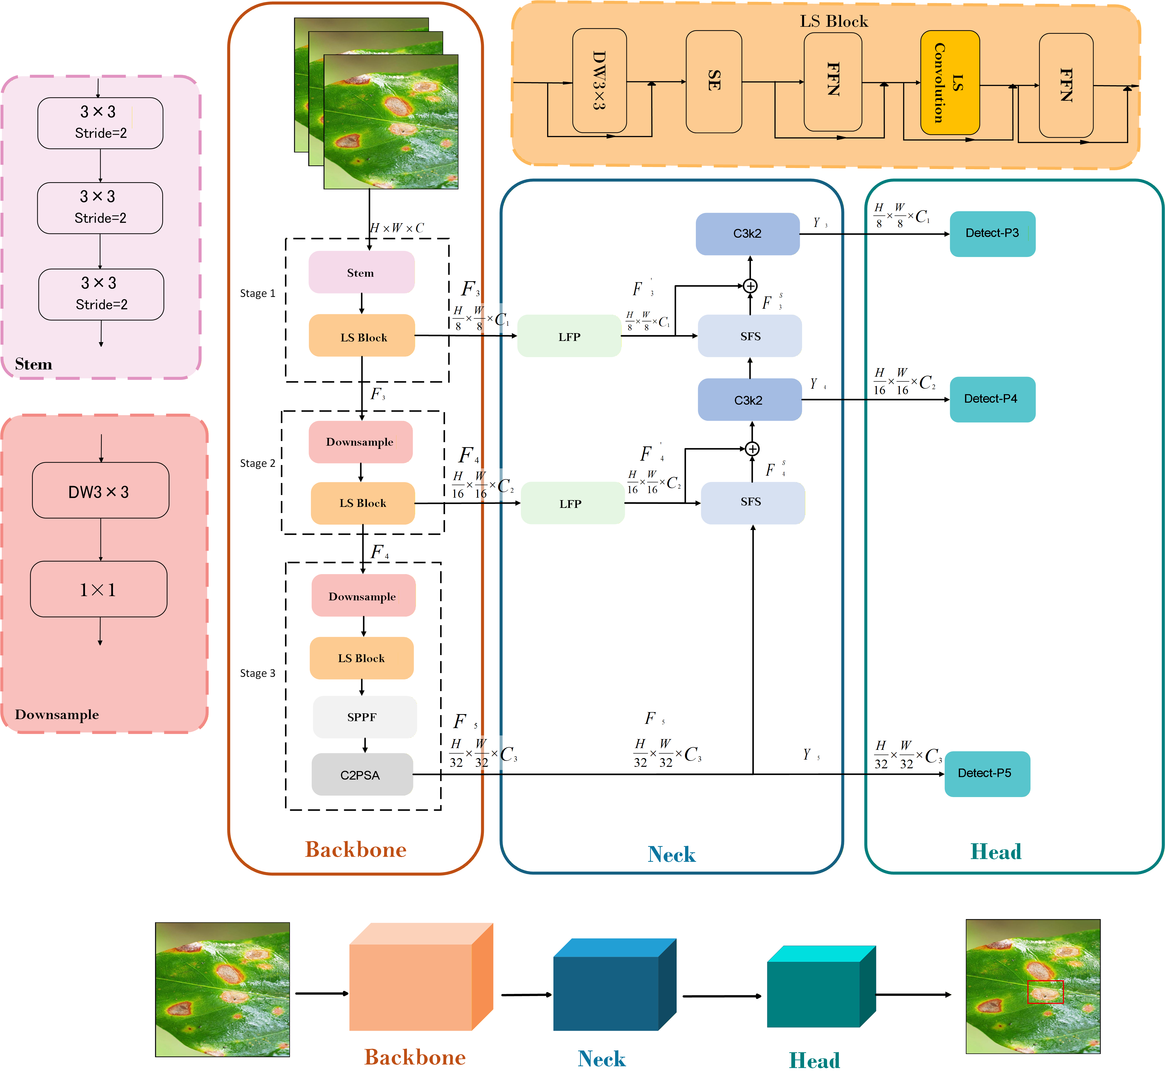
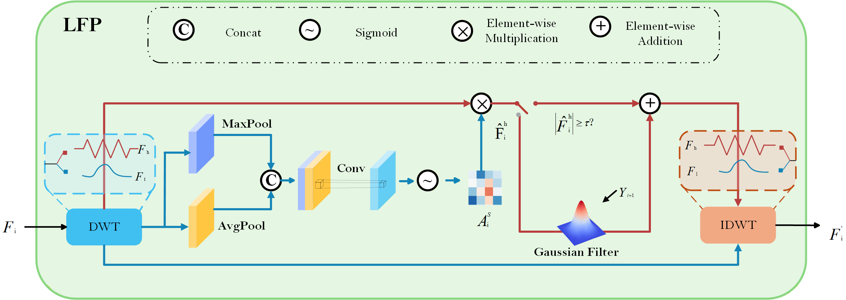
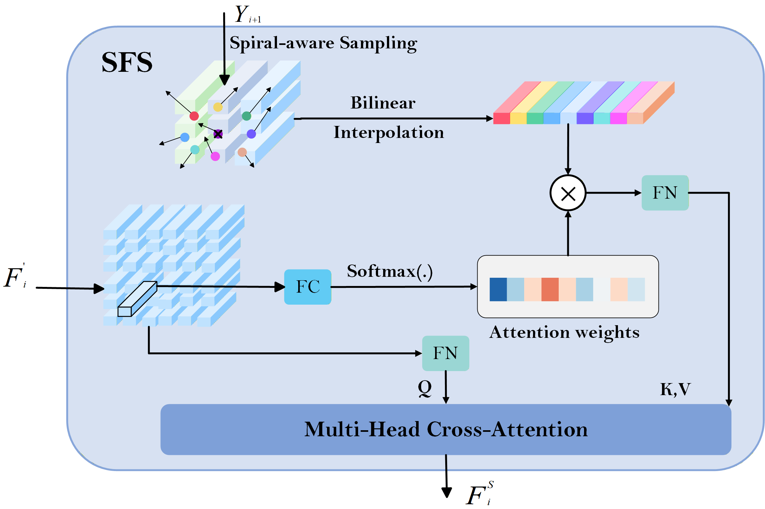

Slide 26
4
后续行动规划

Slide 27
5
阅读CTTA综述了解CTTA
选择合适的baseline

Slide 28
Q & A
Thanks!

